Slide 1
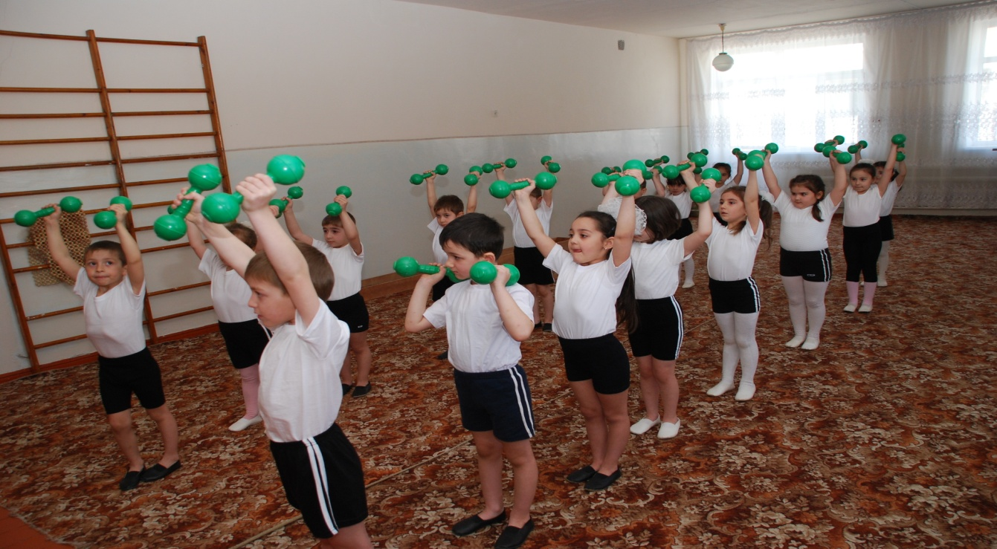
Министерство образования и науки РСО-Алания
Муниципальное бюджетное дошкольное
образовательное учреждение
Детский сад №15 с. Октябрьское.
Образовательная область
«Физическая культура»
апрель- 2012г.

Slide 2
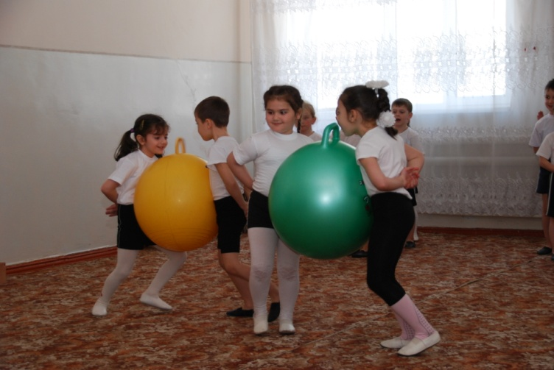
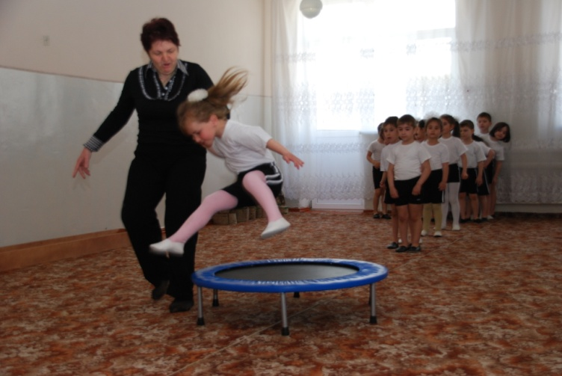
Тема проекта:
«Разработка модели
физкультурно-оздоровительной работы через нетрадиционные формы оздоровления»
Время проведения
25.04.2012г.
09ч. 30 мин.
Место проведения:
Республиканская стажировочная
площадка МБДОУ№15
с.Октябрьское Пригородный район.
Цель мероприятия:
Представление отчета о проделанной работе
на первом этапе проектной деятельности
по коррекционно-оздоровительной работе
и формирование здорового образа жизни у детей
дошкольного возраста.

Slide 3
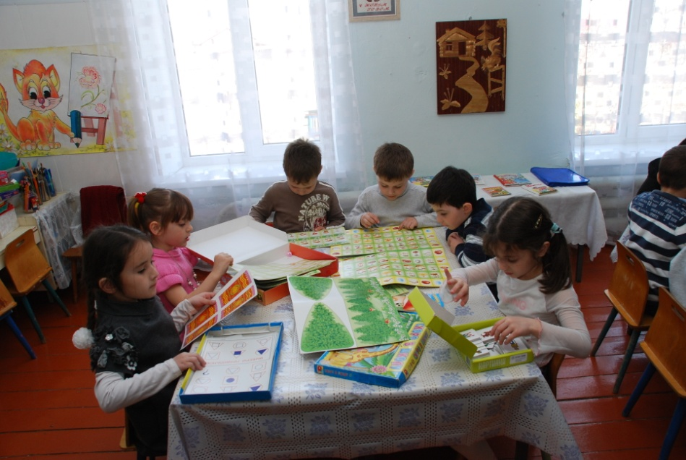
План мероприятия:
1.Просмотр открытого мероприятия:»Я веселый человечек» Воспитатель : Хугаева Людмила Яковлевна.
2.Отчет-представление о проделанной работе проектной
деятельности по оздоровлению.
Ст. воспитатель : Тибилова Рузанна Сергеевна
3.Выступление главного специалиста Министерства образования
и науки РСО-Алания, заслуженного работника образования
Рсо-Алания Герасимовой Людмилы Васильевны.
4.Выставка методических и наглядных пособий и литературы
по оздоровлению.
5.Обмен опытом.

Slide 4
Цель проекта:
Формирование основ здорового образа жизни с использованием нетрадиционных форм и методов оздоровления и укрепления здоровья детей через подвижные игры и игровые упражнения, направленные на коррекцию и развитие физических качеств, двигательной активности; развитие физической культуры в разных формах организации образовательного процесса; создание системы физкультурно-оздоровительной работы в ДОУ в области здоровьесберегающих технологий с внедрением регионального компонента; обеспечение условий в ДОУ для охраны психофизического здоровья и всестороннего развития ребенка.
Задачи:
1.Заботиться о психофизическом здоровье детей, закаливать организм.
2.Формировать представления о здоровом образе жизни, двигательные умения, физические и личностные качества.
3.Развивать интересы и потребности к ценностям здорового образа жизни, привитие стойких культурно-гигиенических навыков, знания дошкольников о взаимосвязи и значимости здорового питания.
4.Создать условия в ДОУ для успешности детей в любом виде деятельности, мотивов нравственного и культурного поведения, в том числе и в области физической культуры в соответствии с их индивидуальными возможностями.
5.Изучить особенности подвижных игр и игровых упражнений коррекционной направленности в системе физического воспитания для работы с детьми дошкольного возраста.
6.Создать условия для налаживания партнерских взаимоотношений детей и взрослых, формировать благоприятный психологический климат в группе.
7.Использовать здоровьесберегающие и здорвьеформирующие технологии работы с детьми, их родителями и педагогами с учетом регионального компонента к оздоровительной деятельности. Возродить традиции семейного воспитания здорового ребенка в семье.

Slide 5
Тип проекта: Исследование и осуществление комплексной и коррекционно-развивающей работы с детьми дошкольного возраста, на основе оптимальных технологий формирования компенсаторных сил организма ребенка через основные средства и формы физического воспитания в интеграции с нетрадиционными формами оздоровления.
Объект исследования: Процесс создания здоровьесберегающей среды для детей в дошкольном учреждении с использованием нетрадиционных средств физкультурно - оздоровительной работы, национальные подвижные игры и игровые упражнения коррекционной направленности и другие здоровьеформирующие технологии в системе дошкольного образования.
Предмет исследования: Технология использования подвижных игр и игровых упражнений коррекционной направленности в работе с детьми дошкольного возраста в здорвьесберегающей среде; изучение современных методик оздоровления детей в дошкольных учреждениях по формированию здорового образа жизни в соответствии с федеральными государственными требованиями.
Предполагаемые результаты:
Модель формирования физкультурно - оздоровительной работы через нетрадиционные формы оздоровления: подвижные игры и игровые упражнения коррекционной направленности в интеграции с другими видами двигательной активности, средствами физического воспитания здорового ребенка в здоровьесберегющей среде.
Снижение количества наиболее часто встречающихся в дошкольном детстве заболеваний.
Совершенствование системы физического воспитания на основе нетрадиционных подходов оздоровления.
Повышение заинтересованности педагогического коллектива и родителей в укрепление здоровья дошкольников.
Привитие стойких знаний и навыков у детей к основам здорового образа жизни на выходе ребенка в школу.

Slide 6
I - этап (2011 -2012 у. г.) аналитике - поисковый
Задачи:
Изучить и проанализировать психолого-педагогические подходы создания здоровьесберегающей среды в условиях ДОУ по теме проекта.
Провести комплексную психофизиологическую диагностику состоянию здоровья детей - участников проекта. Создать «Портфолио здоровья ребёнка»
Определить основные направления работы образовательной области «Физическая культура» в рамках проекта в соответствии с ФГТ.
Выбрать инициативную группу медико-педагогических кадров и подготовить к участию в проекте.
Изучить необходимую методическую литературу в области оздоровительных технологий с использованием нетрадиционных средств коррекционной направленности и применить их на практике с учётом возможностей и индивидуальных особенностей детей - участников.
Разработать перспективный план работы с детьми по народным подвижным играм и игровым упражнениям; план работы с родителями и совместный план психолого-педагогической работы.
В ходе проекта прослеживать динамику соотношения здоровья детей медико-педагогическому персоналу, информировать о результатах работы наглядно.

Slide 7
РЕЗУЛЬТАТЫ ДИАГНОСТИКИ ФИЗИЧЕСКОГО И ПСИХИЧЕСКОГО СОСТОЯНИЯ ЗДОРОВЬЯ ДЕТЕЙ-УЧАСТНИКОВ ПО ВЫЯВЛЕННЫМ ПРОБЛЕМАМ НА НАЧАЛО 2011 УЧЕБНОГО ГОДА. В ГРУППУ РИСКА ВОШЛИ 10 ДЕТЕЙ
Ряд 1 – часто болеющие простудными заболеваниями – 22%
Ряд 2 – плоскостопие – 16 %
Ряд 3 – осанка – 11%
Ряд 4 – низкая двигательная активность – 26 %
Ряд 5 – гиперактивность – 5%

Slide 8
СОЦИАЛИЗАЦИЯ
ПОЗНАНИЕ
ЗДОРОВЬЕ
ОСНОВНЫЕ НАПРАВЛЕНИЯ
О.о. «ФИЗИЧЕСКАЯ КУЛЬТУРА
БЕЗОПАСНОСТЬ
ФИЗКУЛЬТУРА
ТРУД

Slide 9
ОСНОВНЫЕ НАПРАВЛЕНИЯ РАБОТЫ ДОУ В РАМКАХ ПРОЕКТНОЙ ДЕЯТЕЛЬНОСТИ
РАБОТА С ДЕТЬМИ
РАБОТА С КАДРАМИ
РАБОТА С РОДИТЕЛЯМИ
ИНИЦИАТИВНАЯ ГРУППА МЕДИКО-ПСИХОЛОГО-ПЕДАГОГИЧЕСКОГО СОПРОВОЖДЕНИЯ ПРОЕКТА ДОУ
АДМИНИСТРАЦИЯ ДОУ
МЕДПЕРСОНАЛ
ПЕДАГОГ-ПСИХОЛОГ
ПЕДАГОГИ
РОДИТЕЛИ УЧАСТНИКОВ
ДЕТИ-УЧАСТНИКИ

Slide 10
СЕМИНАРЫ-
ПРАКТИКУМЫ
ОФОРМЛЕНИЕ СТЕНДА
«НАШИ УСПЕХИ»
ПОРТФОЛИО РЕБЁНКА
ФОРМЫ СОВМЕСТНОЙ РАБОТЫ ПЕДАГОГОВ И МЕДПЕРСОНАЛА
ПЕДСОВЕТЫ
КРУГЛЫЙ СТОЛ
РАБОТА С РОДИТЕЛЯМИ
ДИАГНОСТИЧЕСКАЯ РАБОТА
ИНДИВИДУАЛЬНЫЕ
БЕСЕДЫ
ДИНАМИЧЕСКОЕ НАБЛЮДЕНИЕ
КОНСУЛЬТАЦИИ

Slide 11
КОМПЛЕКС УПРАЖНЕНИЙ ДЛЯ ПРОФИЛАКТИКИ ПЛОСКОСТОПИЯ И КОРРЕКЦИИ ОСАНКИ
РЕЛАКСАЦИЯ
ИГРОВОЙ СТРЕПЧИНГ
СКАЗКОТЕРАПИЯ
КОРРЕКТИРУЮЩАЯ ГИМНАСТИКА
ПСИХОГИМНАСТИКА
ГИМНАСТИКА
ПРОБУЖДЕНИЯ
ПОДВИЖНЫЕ И СПОРТИВНЫЕ ИГРЫ
НАРОДНЫЕ ИГРЫ
ПАЛЬЧИКОВЫЕ ИГРЫ
ДЫХАТЕЛЬНАЯ ГИМНАСТИКА
ФОРМЫ ОЗДОРОВЛЕНИЯ ДЕТЕЙ, ИСПОЛЬЗУЕМЫЕ В РАМКАХ ПРОЕКТА
ФИТОТЕРАПИЯ
УТРЕННЯЯ ГИМНАСТИКА
КОМПЛЕКС ЗАКАЛИВАЮЩИХ ПРОЦЕДУР
АРОМАТЕРАПИЯ
ФИЗМИНУКИ
ИГРЫ-СОГРЕВАНИЯ
ОЗДОРОВИТЕЛЬНЫЙ МАССАЖ
ГИМНАСТИКА ДЛЯ ГЛАЗ
ФИЗИЧЕСКИЙ ДОСУГ
СПОРТИВНЫЕ ПРАЗДНИКИ
ТРЕНИНГИ
НЕДЕЛЯ
ЗДОРОВЬЯ
ДИНАМИЧЕСКИЕ ПАУЗЫ
ОЗДОРОВИТЕЛЬНЫЙ БЕГ
ДЕНЬ ЗДОРОВЬЯ
ПРОГУЛКИ НА СВЕЖЕМ ВОЗДУХЕ

Slide 12
МОДЕЛЬ ВЗАИМОДЕЙСТВИЯ ПЕДАГОГА-ПСИХОЛОГА И ВОСПИТАТЕЛЯ С РОДИТЕЛЯМИ ДЛЯ ПОВЫШЕНИЯ ЭФФЕКТИВНОСТИ КОРРЕКЦИОННОЙ РАБОТЫ
ПРОФИЛАКТИКА
ДИАГНОСТИКА
КОРРЕКЦИЯ
СОЗДАНИЕ УСЛОВИЙ
БЕСЕДЫ
СОВЕТЫ И РЕКОМЕНДАЦИИ
НАГЛЯДНАЯ ПРОПАГАНДА
ТЕСТЫ, АНКЕТЫ
СПЕЦИАЛЬНЫЕ МЕРОПРИЯТИЯ С ДЕТЬМИ
ИЗУЧЕНИЕ ПСИХОЛОГИЧЕСКИХ ПОДХОДОВ
НЕПОСРЕДСТВЕННОЕ НАБЛЮДЕНИЕ
В РУСЛЕ РЕЖИМНЫХ МОМЕНТОВ
КОНСУЛЬТАТИВНЫЙ ДИАЛОГ
ПРАКТИЧЕСКИЕ МЕРОПРИЯТИЯ, ИГРЫ И ИГРОВЫЕ ЗАДАНИЯ

Slide 13
РОДИТЕЛЬСКИЕ СОБРАНИЯ
ИНФОРМИРОВАНИЕ О РЕЗУЛЬТАТАХ ДИАГНОСТИЧЕСКИХ ИССЛЕДОВАНИЙ
ТРЕНИНГИ,
АНКЕТИРОВАНИЕ,
ТЕСТИРОВАНИЕ,
ИНТЕРВЬЮИРОВАНИЕ
КОНСУЛЬТАЦИИ ПО ЗОЖ
ПСИХОЛОГО-ПЕДАГОГИЧЕСКОЕ ПРОСВЕЩЕНИЕ РОДИТЕЛЕЙ
СОВМЕСТНАЯ РАБОТА С РОДИТЕЛЯМИ И РЕБЁНКОМ
ИНДИВИДУАЛЬНОЕ КОНСУЛЬТИРОВАНИЕ
СОВМЕСТНЫЕ МЕРОПРИЯТИЯ
КОРРЕКЦИОННО-ОЗДОРОВИТЕЛЬНЫЕ ЗАНЯТИЯ
ВАЛЕОЛОГИЧЕСКАЯ ГАЗЕТА
СЕМИНАРЫ-ПРАКТИКУМЫ

Slide 14
ИТОГОВЫЕ РЕЗУЛЬТАТЫ ДИАГНОСТИКИ ФИЗИЧЕСКОГО И ПСИХИЧЕСКОГО СОСТОЯНИЯ ЗДОРОВЬЯ ДЕТЕЙ-УЧАСТНИКОВ НА КОНЕЦ 2012 УЧЕБНОГО ГОДА
Ряд 1 – часто болеющие простудными заболеваниями – 16%
Ряд 2 – плоскостопие – 16 %
Ряд 3 – осанка – 48%
Ряд 4 – низкая двигательная активность – 15 %
Ряд 5 – гиперактивность – 5%

Slide 15
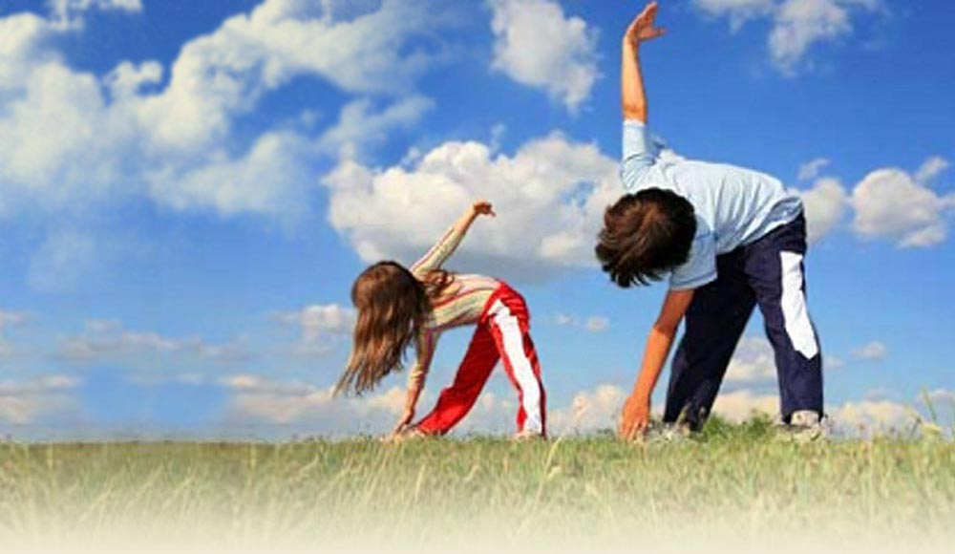
Доброго здоровья!

